Slide 1
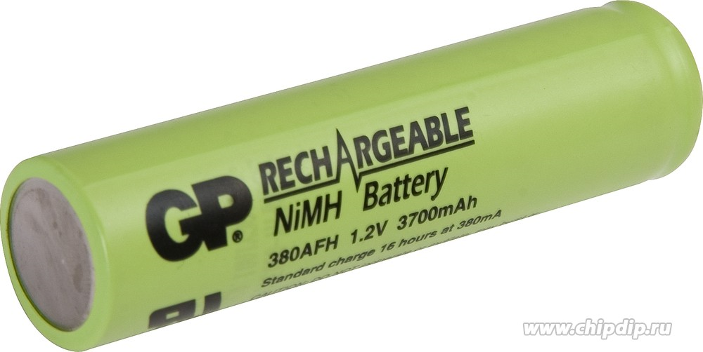
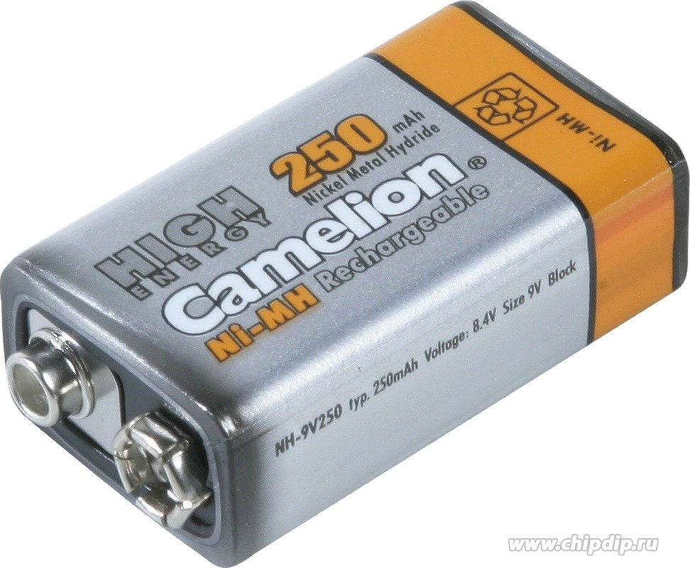
Никель-металлгидридные (Ni-MH) аккумуляторы
Галеева А.К.

Slide 2
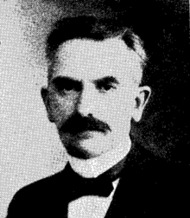
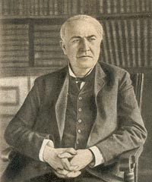
Предшественники: никель-кадмиевый и никель-железный аккумуляторы
Ni-Cd; Ni - Fe
Вальдемар Юнгнер (Швеция, 1899 г.)
Ni - Fe
Томас Эдисон (США, 1901 г.)

Slide 3
Компоненты НК- и НЖ-аккумуляторов
Положительный электрод – NiOOH
  с добавкой графита
Отрицательный электрод – Cd или Fe
  в отличие от кадмия железо подвергается коррозии
Электролит
  20-22% водный раствор KOH
Электрохимическая система
(–) Cd или Fe | KOH | NiOOH (+)

Slide 4
Электрохимические процессы
Электродные реакции:
на положительном оксидно-никелевом электроде:
  Ni(OH)₂ + OH⁻ → NiOOH + H₂O + e⁻ (заряд)
  NiOOH + H₂O + e⁻ → Ni(OH)₂ + OH⁻ (разряд) (E⁰ = 0.49 B)
На отрицательном кадмиевом электроде:
  Cd(OH)₂ + 2e⁻ → Cd + 2OH⁻ (заряд)
  Cd + 2OH⁻ → Cd(OH)₂ + 2e⁻ (разряд) (E_{Cd}⁰ = -0.81 B, E_{Fe}⁰ = -0.88 B)
Суммарная токообразующая реакция
  2NiOOH + 2H₂O + Me = 2Ni(OH)₂ + Me(OH)₂
  Me = Cd или Fe

Slide 5
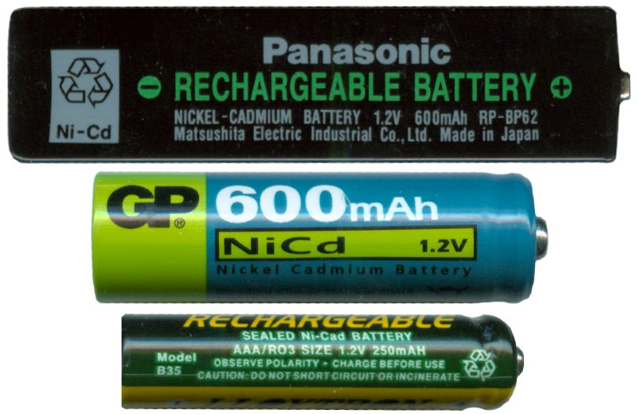
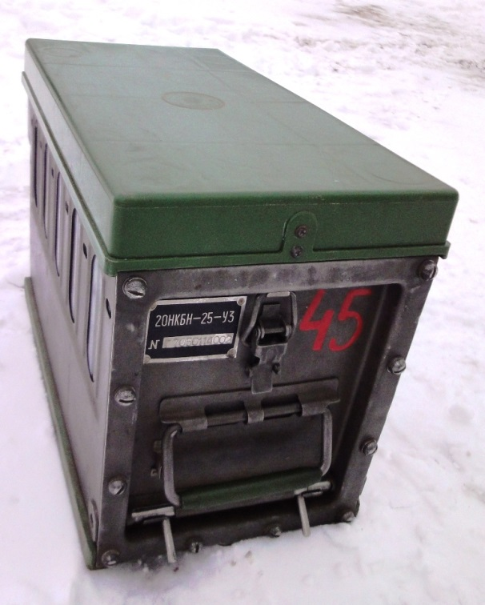
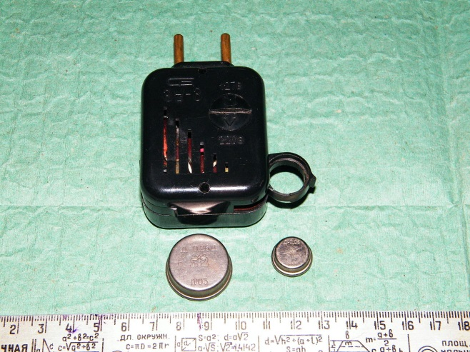

Slide 6
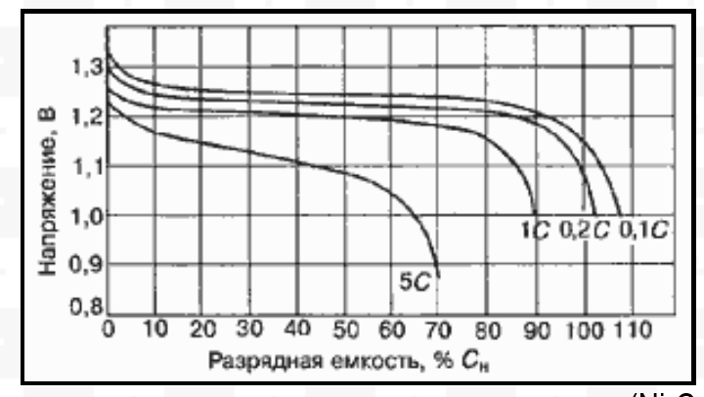
Разрядные характеристики никель-кадмиевого аккумулятора (Ni-Cd) при различных токах разряда
Номинальное напряжение герметичных Ni-Cd аккумуляторов - 1,2 В.
Номинальный (стандартный) режим заряда никель-кадмиевого аккумулятора - током 0,1 С в течение 16 ч.
Номинальный режим разряда никель-кадмиевого аккумулятора - током 0,2 С до напряжения 1 В.

Slide 7

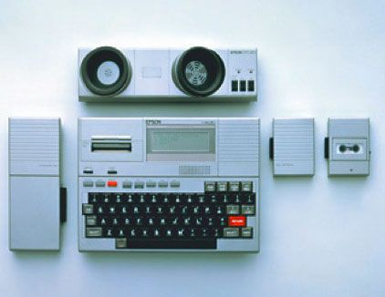

Применение НК-аккумуляторов: первые компактные компьютеры
Предок нынешних сверхкомпактных
персональных компьютеров –
Epson HX-20 (1981 г.)

Slide 8
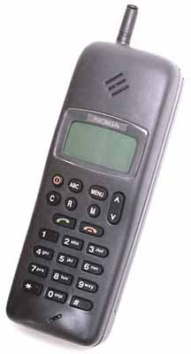
Применение НК-аккумуляторов: первые мобильные телефоны
Первый «народный» GSM-телефон Nokia 1011 (1992 г.)

Slide 9
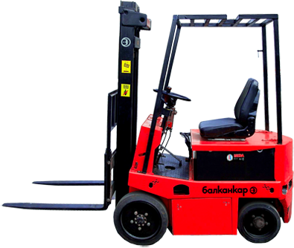
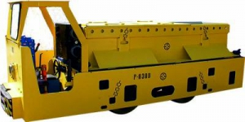
Применение НЖ-аккумуляторов
Первые электромобили
1915 Detroit Electric Model 61
Электровозы, электропогрузчики

Slide 10
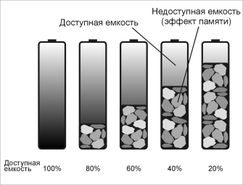


Эффект памяти
Структура электрода нового NiCd аккумулятора
Структура электрода NiCd аккумулятора после систематического недоразряда

Slide 11
Сравнительные характеристики щелочных аккумуляторов
Параметры | Ni-Cd | Ni-MH
Номинальное напряжение, В | 1,2 | 1,2
Ток разряда, максимальный | 10С | 4С
Удельная энергия: Втч/кг Втч/л | 20-40 | 50-80
 | 60-120 | 100-270
Срок службы: годы циклы | 1-5 | 1-5
 | 500-1000 | 500-2000
Саморазряд, % | 20-30 (за 28 сут.) | 20-40 (за 28 сут.)
Рабочая температура, °С | -50 - +60 | -40 - +60

Slide 12
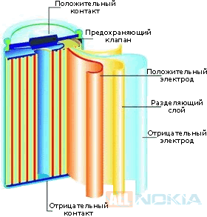
Конструкция Ni-MH-аккумулятора
Положительный электрод
  NiOOH
Отрицательный электрод
  Металлический сплав (M), который может обратимо поглощать водород (образуя гидрид MH) и десорбировать его
    Примеры сплавов: LaNi₅; TiFe; Mg₂Ni
Электролит
  26-31 % водный раствор KOH
Электрохимическая система
(–) MH| KOH | NiOOH (+)
http://www.youtube.com/watch?v=NV_CBLxIczc

Slide 13
Электрохимические процессы
Электродные реакции
На положительном оксидно-никелевом:
  Ni(OH)₂ + OH⁻ → NiOOH + H₂O + e⁻ (заряд)
  NiOOH + H₂O + e⁻ → Ni(OH)₂ + OH⁻ (разряд) (E⁰ = 0.49 B)
На отрицательном электроде металл с абсорбированным водородом превращается в металлгидрид:
  M + H₂O + e⁻ → MH + OH⁻ (заряд)
  MH + OH⁻ → M + H₂O + e⁻ (разряд) (E⁰ ≈ -0.9 B)
Суммарная токообразующая реакция
  NiOOH + MH = Ni(OH)₂ + M

Slide 14
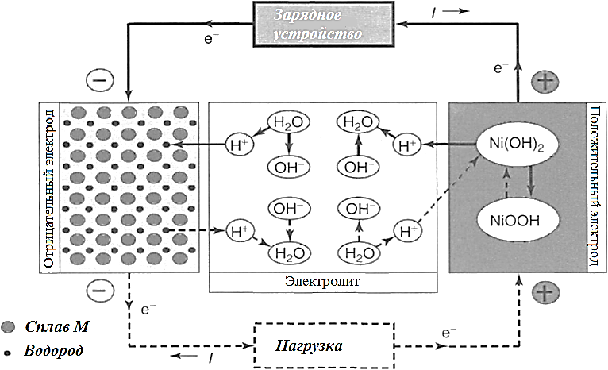
Схема работы Ni-MH-аккумулятора

Slide 15
Побочные процессы: перезаряд аккумулятора
реакция на положительном электроде:
  следствие: повышается внутреннее давление, рабочая температура устройства, высыхает электролит
  как предотвратить: количество активного материала на отрицательном электроде больше, чем на положительном
  при этом выделяющийся на положительном электроде кислород поглощается отрицательным электродом:
4MH + O₂ = 4M + 2H₂O
O₂ + 2H₂O + 4e– = 4OH–

Slide 16
Побочные процессы: глубокий разряд аккумулятора
1) Истощение материала положительного электрода
  NiOOH + H₂O + e = Ni(OH)₂ + OH⁻
  2H₂O + 2e– = H₂ + 2OH–

Slide 17
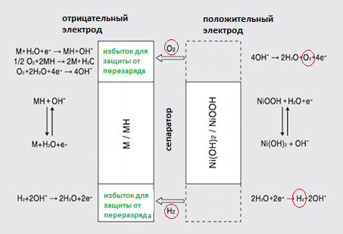

Slide 18
Побочные процессы: глубокий разряд аккумулятора
1) Истощение материала положительного электрода
2) Истощение материала отрицательного электрода
  NiOOH + H₂O + e = Ni(OH)₂ + OH⁻
  2H₂O + 2e– = H₂ + 2OH–
MH + OH⁻ = M + H₂O + e⁻
  4OH– = O₂ + 2H₂O + 4e–
Следствия:
интенсивное газовыделение на электродах,
резкое повышение внутреннего давления

Slide 19
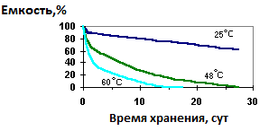
Саморазряд
Причины:
  коррозия отрицательного электрода
  высыхание электролита
  рекристаллизация активных масс (эффект памяти)

Slide 20
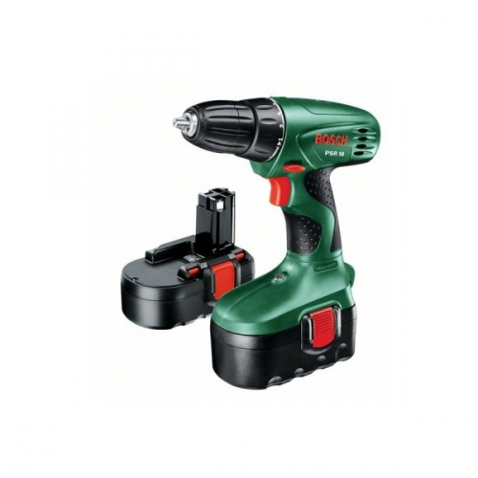
Применение
Аккумуляторы высокой емкости
Аккумуляторы низкой емкости
устройства с высоким потреблением энергии в течение короткого времени
  электроинструмент
  фотоаппарат
  плеер
  радиоуправляемые модели
устройства периодического использования
  ручные фонари
  GPS-навигаторы
  игрушки
  рации

Slide 21
Правила эксплуатации NiCd/NiMh аккумуляторов
Старайтесь использовать только штатные зарядные устройства
При использовании неавтоматических зарядных устройств, не заряжайте аккумулятор больше времени, указанного в инструкции. Перезаряд значительно ускоряет процесс старения аккумулятора
Не оставляйте разряженный аккумулятор во включенной аппаратуре. Дальнейший бесконтрольный разряд* полностью выводит аккумулятор из строя.
Избегайте зарядки не полностью разряженного аккумулятора.
Каждые 3-4 недели производите полную разрядку* аккумулятора в аппаратуре
Соблюдайте температурный диапазон эксплуатации
Перед хранением более 1 месяца NiCd аккумулятор необходимо разрядить*. NiMh аккумулятор хранить при 30-50% уровне заряда. Храните при температуре +5°С...+20°С. Срок хранения - до 4 лет.
Каждые 6 месяцев для NiMh и 12 месяцев для NiCd хранения рекомендуется сделать не менее 3 циклов заряда-разряда в стандартном режиме.
*Примечание: Аккумулятор является полностью разряженным, когда его напряжение падает до 83% от номинального. Например, аккумулятор с номиналом 1,2В будет полностью разряжен, когда при работающей аппаратуре напряжение на нем станет равным 1 В. Обычно этот уровень напряжения совпадает с порогом отключения аппаратуры.

